Slide 1
經濟部所屬產業園區管理機構
下水道使用管理及收費規定
條文重點說明簡報
簡報：陳佩琪
大園工業區下水道系統營運中心
中華民國110年11月17日
Notes:
注意：
若要變更此投影片上的影像，請選取該影像並將其刪除。然後按一下預留位置中的圖片圖示以插入您自己的影像。

Slide 2
簡報大綱
一、聯接使用證明展延
二、新增八項水質收費項目
三、異常水質處理情形
四、問題與討論
2

Slide 3
一、聯接使用證明展延
3

Slide 4
一 聯接使用證明展延
緣由
「工業區用戶申請污水納管或聯接使用查檢作業程序」於106年8月21日公告修訂後實施，公告前已取得聯接之廠商倘至今皆無申辦展延或變更者，其聯接證明將於111年8月21日到期。
法規
五、用戶得依實際需要向本機構申請核發同意納管證明。
用戶得依下水道法、水污染防治法及其他相關規定，向本機構申請核發聯接使用證明。
前項聯接使用證明有效期間最長為五年，期滿仍需繼續使用者，應自期滿六個月前，向本機構申請核准展延，展延最長以五年為限；逾期未辦理展延，證明將自動失效，如需繼續使用，應重新申請。
納管用戶之下列聯接使用證明登記事項變更時，應於事實發生後三十日內檢具相關書圖文件，向本機構辦理變更：
(一) 基本資料、公司名稱、負責人、土地面積及地號。
(二) 原物料及產品名稱增（減）或變更製程。
(三) 廢(污)水產生量、污泥產生量。
(四) 預先處理設施及污泥處理設施變更者。
(五) 水污染防治措施計畫變更者。
4

Slide 5
一 聯接使用證明展延
廠商簡便行文及申請資料
聯接/納管審查工作流程
申請廢（污）水納管
（單一窗口專用表格填寫）
污水下水道系統營運中心收件
不符合
符合
初審_{(註)}
不符合
退件/補件
轉交服務中心
退件/補件
符合
符合
不符合
召開聯席審查
符合
註：聯接審查將
再進行現場查驗
及採樣檢測分析
核發證明
結案
5

Slide 6
二、新增八項水質收費項目
6

Slide 7
二 新增八項水質收費項目
緣由
因應環保署106年12月26日公告新增水污染防治法8項(氨氮、硝酸鹽氮、氟鹽、陰離子界面活性劑、油脂、硫化物、硼及真色色度) 水質檢測項目。
法規
第二條 本規章用語定義如下：
(十四) 其他特殊項目:指氨氮、硝酸鹽氮、氟鹽、陰離子界面活性劑、油脂、硫化物、硼、真色色度等八項水質項目及行政院環境保護署新增公告水質項目(非屬本款項目者，歸屬一般水質項目)。
7

Slide 8
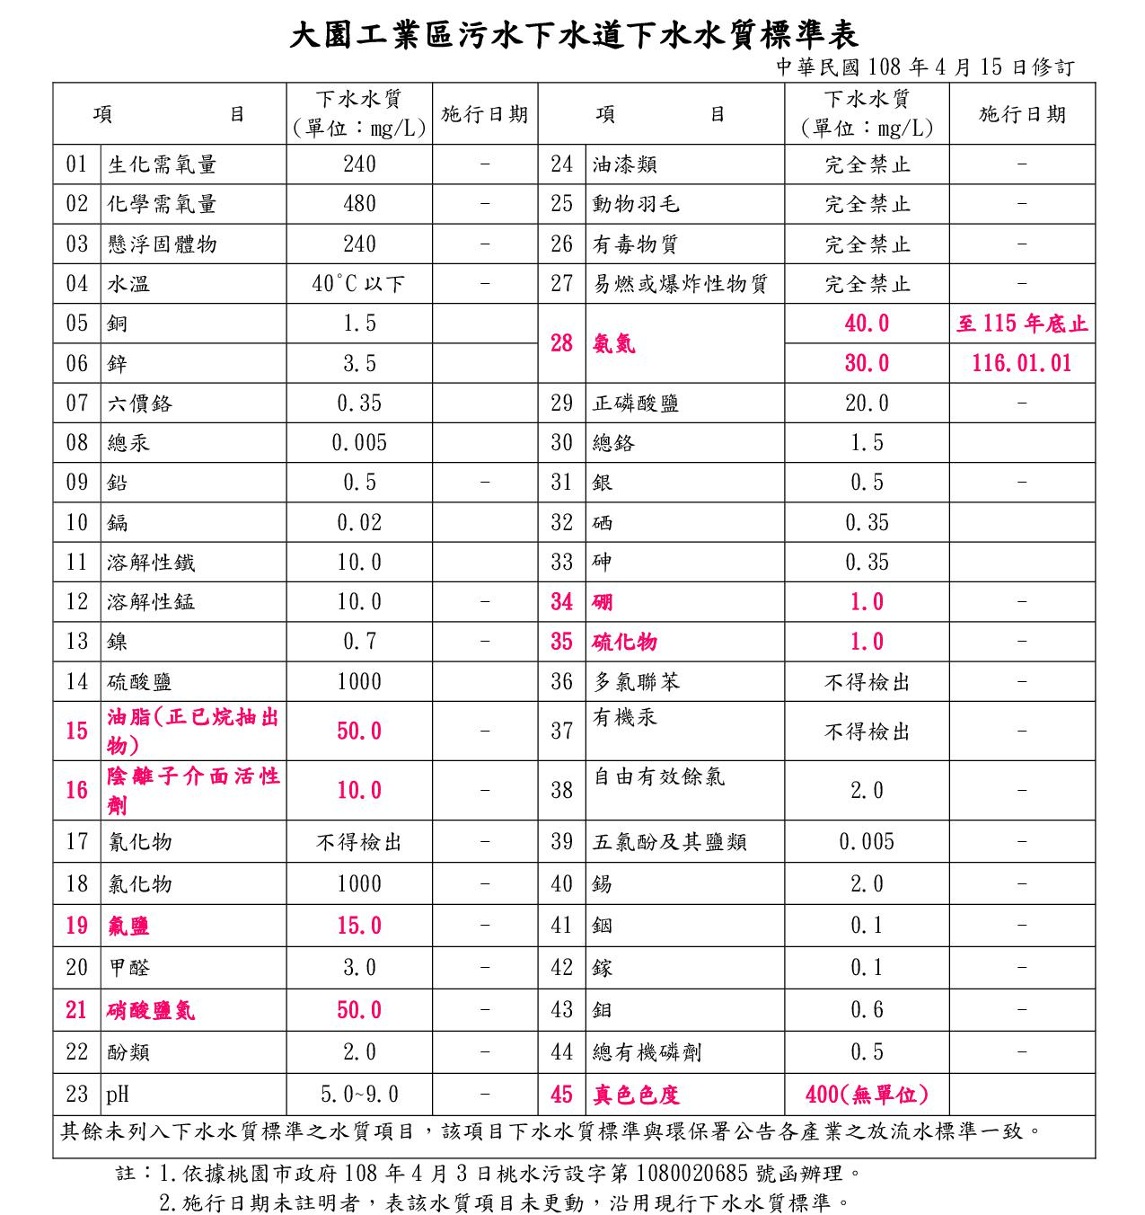
二 新增八項水質收費項目
8

Slide 9
新增水質收費項目
二 新增八項水質收費項目
收費項目 | 收費單價
氨氮 | 305 (元/公斤)
硝酸鹽氮 | 305 (元/公斤)
氟化物(氟鹽) | 1,000 (元/公斤)
陰離子界面活性劑 | 1,000 (元/公斤)
油脂 | 1,000 (元/公斤)
硫化物 | 1,000 (元/公斤)
硼 | 1,000 (元/公斤)
真色色度 | 100 (元/m³)
9

Slide 10
二 新增八項水質收費項目
氨氮等七項水質項目分級級距及分級費率
分級 | 水質（mg/L） | 分級費率 | 水質分級收費計算公式
1 | Ed≦Cp | 1Up | 收費＝0
2 | Cp＜Ed≦1.25Cp | 1.32Up | 收費＝[Cp×0＋(Ed－Cp)×1.32]×Qw×Up/1000
3 | 1.25Cp＜Ed≦1.5Cp | 1.74Up | 收費＝[Cp×0＋0.25Cp×1.32＋（Ed－1.25Cp）×1.74]×Qw×Up/1000
4 | 1.5Cp＜Ed≦1.75Cp | 2.30Up | 收費＝[Cp×0＋0.25Cp×1.32＋0.25Cp×1.74＋(Ed－1.5Cp)×2.30]×Qw×Up/1000
5 | 1.75Cp＜Ed≦2Cp | 3.03Up | 收費＝[Cp×0＋0.25Cp×1.32＋0.25Cp×1.74＋0.25Cp×2.30＋(Ed－1.75Cp)×3.03]×Qw×Up/1000
6 | 2Cp < Ed ≦ 2.5Cp | 4Up | 收費＝[Cp×0＋0.25Cp×1.32＋0.25Cp×1.74＋0.25Cp×2.30 + 0.25Cp×3.03 + (Ed－2Cp) ×4] ×Qw×Up/1000
7 | 2.5Cp < Ed ≦ 3Cp | 5.29Up | 收費＝[Cp×0＋0.25Cp×1.32＋0.25Cp×1.74＋0.25Cp×2.30＋0.25Cp×3.03＋0.5Cp×4＋(Ed－2.5Cp)×5.29]×Qw ×Up/1000
8 | 3Cp < Ed | 7Up | 收費＝[Cp×0＋0.25Cp×1.32＋0.25Cp×1.74＋0.25Cp×2.30＋0.25Cp×3.03＋0.5Cp×4＋0.5Cp×5.29＋(Ed－3Cp) ×7]×Qw×Up/1000
註：Qw＝用戶異常或違規廢水排放量(m³) ；Ed＝該項污染物用戶排放之水質(mg/L)
Cp＝該項污染物之下水水質標準(mg/L) ；Up＝該項污染物之收費單價(元/kg)
10

Slide 11
二 新增八項水質收費項目
真色色度分級級距及分級費率
真 色 色 度
分級 | 水質(mg/L) | 分級費率 | 水質分級收費計算公式
1 | Ed ≦ Cp | 0Up | 收費=0
2 | Cp < Ed ≦ 1.5Cp | 1Up | 收費=Qw xUp
3 | 1.5Cp < Ed ≦ 3Cp | 3Up | 收費=Qw x 3Up
4 | 3Cp < Ed | 5Up | 收費=Qw x 5Up
Qw=用戶異常或違規廢水排放量(m³) ; Ed=該項污染物用戶排放之水質(無單位)
Cp=該項污染物之下水水質標準(無單位) ; Up=該項污染物之收費單價(元/m³)
11

Slide 12
違規使用費計收方式
二 新增八項水質收費項目
1.違規水質依分級費率計算計徵違規使用費。
2.當日所查獲之違規水質項目，依當次水量加計徵收違規廢(污)水處理使用費，計收方式如下：
追溯一年內未有違規裁罰紀錄者以2倍計收
追溯一年內有違規裁罰紀錄者則以3倍計收
最高計收金額為新臺幣1,000萬元。
12

Slide 13
三 用戶排放廢(污)水使用費之計徵方式說明
屬第20點第1項第2款，用戶未主動通知，查獲違規排放廢(污)水者
範例一
(一)大園工業區污水下水道下水水質標準真色色度為400。
(二)真色色度100 元/m³。
(三)用戶未主動通知，查獲違規排放廢(污)水，並由本機構採樣檢測所得之水質結果：真色色度650，已逾下 水水質標準。
2/3日違規項目：
真色色度650
2/5日
經用戶通知改善完成且查驗其排放水質符合下水水質標準
2/3日
用戶違規排放
2/4日
違規使用費計收方式：
1、收費水質：真色色度650以分級費率表第3級計
2、收費日數：違規收費日數以2日計。
3、收費水量：依第20點第1項第2款第3目規定計:10公噸(2日)。
4、違規使用費=真色色度項。
5、加計違規使用費=真色色度往前溯至一年內有違規紀錄，依所算金額以3倍計。
2日
違規收費日數以2日計收
違規使用費之計算：依水質水量分級費率計算公式。
1、真色色度=Qw x 3Up =10*3*100元≒3,000元。(第3級)
2、加計違規使用費: 3,000*3=9,000元
3、本次違規使用費(含加計)之總額= 3,000元+9,000元=12,000元。
13

Slide 14
三 用戶排放廢(污)水使用費之計徵方式說明
屬第20點第1項第2款，用戶主動通知，查獲違規排放廢(污)水者
範例二
(一)大園工業區污水下水道下水水質標準真色色度為400。
(二)真色色度100 元/m³。
(三)用戶未主動通知，查獲違規排放廢(污)水，並由本機構採樣檢測所得之水質結果：真色色度650，已逾下 水水質標準。
2/3日違規項目：
真色色度650
2/5日
經用戶通知改善完成且查驗其排放水質符合下水水質標準
2/3日
用戶違規排放
2/4日
違規使用費計收方式：
1、收費水質：真色色度650以分級費率表第3級計
2、收費日數：違規收費日數以2日計。
3、收費水量：依第20點第1項第2款第3目規定計:10公噸(2日)。
4、違規使用費=真色色度項。
5、加計違規使用費=真色色度往前溯至一年內有違規紀錄，依所算金額以3倍計。
2日
違規收費日數以2日計收
違規使用費之計算：依水質水量分級費率計算公式。
1、真色色度=Qw x 3Up =10*3*100元= 3,000元。(第3級)
2、本次違規使用費之總額= 3,000元。
14

Slide 15
三、異常水質處理情形
15

Slide 16
三 異常水質處理情形
十八、 用戶因生產設備或污水排水設備故障，異常排放廢（污）水時，應立即採取緊急應變措施並通知本機構。其水質符合下水水質標準後，應再行通知本機構，並於改善完成後五日內向本機構申報異常排放量及提出緊急應變處理報告書。
用戶於六十日內異常次數達二次以上者，用戶應提出改善方案，且依第十九點規定辦理。
用戶於年度內主動通知異常排放廢(污)水次數達六次以上者，不適用第二十點第一項第一款規定。
用戶異常水質如無法自行處理，應依相關法令規定貯存，於報請本機構同意後，以桶槽運輸至本機構專案處理。
用戶未依前四項處理異常排放廢（污）水，致毀損下水道、造成下水道不堪使用或遭致環保主管機關處罰，本機構除依下水道法相關規定向主管機關舉發，並應就所受損害及所受處罰，依第二十四點規定向用戶求償。
16

Slide 17
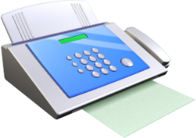
三 異常水質處理情形
二十、用戶排放廢（污）水之懸浮固體、化學需氧量、重金屬、pH值及其他特殊項目超過下水水質標準時，其異常或違規使用費之計收方式如下：
(一) 經用戶主動以傳真、電子郵件通知（以電話通知者，於三小時內補辦前述文件）有異常排放廢（污）水者：
1收費水質：本機構接獲用戶通知異常排放廢（污）水當日，經採樣檢測所得之水質。
2.收費日數：自本機構經用戶通知異常日起，至用戶通知改善完成，且查驗其排放水質符合下水水質標準之前一日止。其異常排放於當日改善完成者，以一日計。
電話
(03)386-6315
(03)385-8735
傳真
(03)386-0643
3.收費水量：
(1)設置流量計量設備者：自被通知異常日起，至本機構經用戶通知 改善完成，且查驗其排放水質符合下水水質標準時，所抄錄之起迄讀數計算。
(2)未設置流量計量設備者：依當月排放廢（污）水之日平均值乘以異常排放廢（污）水之收費日數計算。
17

Slide 18
三 異常水質處理情形
(二) 用戶未主動通知，經本機構查獲違規排放廢(污)水者：
1.收費水質：本機構查獲用戶排放廢（污）水當日，經採樣檢測所得之水質。
2.收費日數：自查獲違規排放當日起至本機構經用戶通知改善完成，且查驗其排放水質符合下水水質標準之前一日止，查獲違規當日改善完成者，以一日計。
3.收費水量：依前款第三目認定之。
4.違規使用費計收方式：懸浮固體、化學需氧量、重金屬、pH值及其他特殊項目除依水質水量分級費率計算公式計收異常使用費外，另依下列方式加計違規使用費：
(1) 所查獲用戶當次不符合下水水質標準之項目，以當次水量及違規水質，依水質水量分級費率計算公式計算金額，往前溯至一年內，未有違規紀錄者依所算金額以二倍計收；往前溯至一年內有違規紀錄者，依所算金額以三倍計收，最高計收金額以新臺幣壹仟萬元為限。
(2)當次水量計算方式：設置流量計量設備者，依流量計量設備實際所抄錄之起迄讀數計算；未設置流量計量設備者，以當月之日平均排水量乘以違規排放廢(污)水之收費日數計算。
(三)異常水質經同意以桶槽運輸至本機構專案處理者：以當次水質檢項分級費率乘以當次水量計收異常使用費。
前項異常或違規收費水質，如一日多次採樣，以經扣除符合下水水質標準及結案水質後之平均水質為當日之水質計費。
18

Slide 19
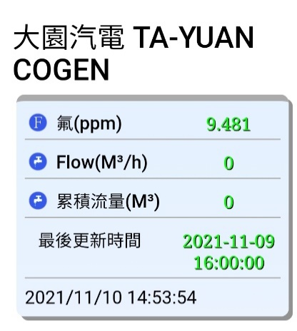
三 異常水質處理情形
第十八條(續)
用戶有下列情形之一，且排放之污染物質及濃度，已嚴重影響污水處理廠功能，於本機構書面通知日起九十日內，應完成設置水質自動監測（視）設施、維持正常運作並與本機構連線：
(一) 經查獲違反第十七點第一項之情事者。
(二) 違反水污染防治法相關規定，經主管機關裁處停工(業)或於限期改善期間內自報停工(業)，或申請復工(業)。
(三) 違反本規定，經本機構通知一年內應提送改善方案達二次以上者。
範例1
範例2
00公司
00公司
提供
網址、APP
至
服務中心、營運中心
19

Slide 20
三 異常水質處理情形
十九、用戶排放廢（污）水違反本規定或下水水質標準，應依本機構通知之期限內改善；未能依期完成改善者，用戶應於改善期限屆滿前提出改善方案，經本機構核可後，得予延長改善期限。
用戶排放廢（污）水之水質及水量可能損害污水處理系統時，本機構得通知用戶立即停止排水並提出改善方案。用戶應採取緊急應變措施並提送改善方案，經本機構核可後，始得排放廢（污）水。
用戶所提改善方案經審查認定應補正資料者，本機構於收件之日起五個工作天內通知限期補正，逾期不補正或補正日數超過三十日，本機構得駁回其所送之改善方案。
改善方案經本機構核可者，自用戶提送改善方案之日起至本機構核可改善方案之日止，其排放廢(污)水超過下水水質標準之使用費計徵方式，準用第二十點第一項第一款規定。
用戶逾期未提改善方案或未依本機構核可之改善方案改善者，本機構得依第二十五點規定辦理。
20

Slide 21
三 異常水質處理情形
二十五、用戶有下列情形之一，本機構得予拒絕納入及廢止原核發之聯接使用證明，並函報下水道及環保主管機關：
(一)違反第八點第一項、第九點、第十點第三項、第十 一點第六項、第十三點、第十五點第二項、第十八點第六項規定，經限期改善，屆期未改善者。
(二)違反第十二點、第十七點、第十九點規定，且情節重大者。
(三)依前點規定應負擔之費用，經本機構通知限期繳交，而屆期未繳交者。
(四)依相關法令規定應拒絕納入者。
21

Slide 22
三 異常水質處理情形
二十四、本機構因用戶違規排水，致需增加下列費用時，其費用應由該用戶負擔：
(一) 污水下水道系統為處理用戶違規排水所增加之費用。
(二) 下水道系統受堵塞或損害，所需清理及維修之費用。
(三) 本機構遭環保主管機關科處之罰鍰。
用戶因發生災害事件致產生超過下水水質標準之廢（污）水，本機構須依環保主管機關指定代為處理該廢（污）水時需支付之費用，應由該用戶負擔。
22

Slide 23
三 用戶排放廢(污)水使用費之計徵方式說明
屬第20點第1項第2款，用戶未主動通知，查獲違規排放廢(污)水者
範例一
(一)設某工業區污水處理廠下水水質標準為COD 480
mg/L、SS 240 mg/L。
(二)設COD收費單價62.44元/kg、SS收費單價88.15元
/kg、水量6.3元/公噸。
(三)用戶未主動通知，查獲違規排放廢(污)水，並由本
機構採樣檢測所得之水質結果：設COD 820 mg/L，
已逾下水水質標準。
2/3日違規項目：
COD 820 mg/L
2/5日
經用戶通知改善完成且查驗其排放水質符合下水水質標準
2/3日
用戶違規排放
2/4日
違規使用費計收方式：
1、收費水質：COD 820 mg/L以水質分級費率表第4級計
2、收費日數：違規收費日數以2日計。
3、收費水量：依第20點第1項第2款第3目規定計:62公
噸(2日)。
4、違規使用費=COD項。
5、加計違規使用費=COD項往前溯至一年內有違規紀錄
，依所算金額以3倍計。
2日
違規收費日數以2日計收
違規使用費之計算：依水質水量分級費率計算公式。
1、COD=[Cp＋0.25Cp×1.32＋0.25Cp×1.74＋(Ed－1.5Cp)×2.3]×Qw×Up/1000=4170.14元≒4,170元。(第4級)
2、加計違規使用費: 4,170*3=12,510元
3、本次違規使用費(含加計)之總額= 4,170元+12,510元=16,680元。
23

Slide 24
簡 報 完 畢
敬 請 指 教
歡迎利用本營運中心網頁查詢
水質、水量、污水費及申辦聯接、納管相關資訊
網址：http://dy.orzone.com.tw
服務電話：03-3866351 傳真：03-3860643

